Slide 1
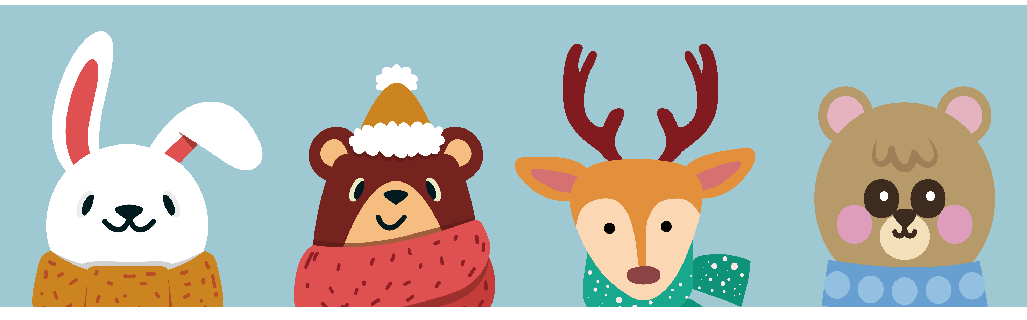

  Xin chào tất cả các con!
Notes:
Bài giảng được thiết kế bởi: Vũ Hồng
LH: https://www.facebook.com/vuhong1972/

Slide 2

Khởi động
Notes:
Bài giảng được thiết kế bởi: Vũ Hồng
LH: https://www.facebook.com/vuhong1972/

Slide 3


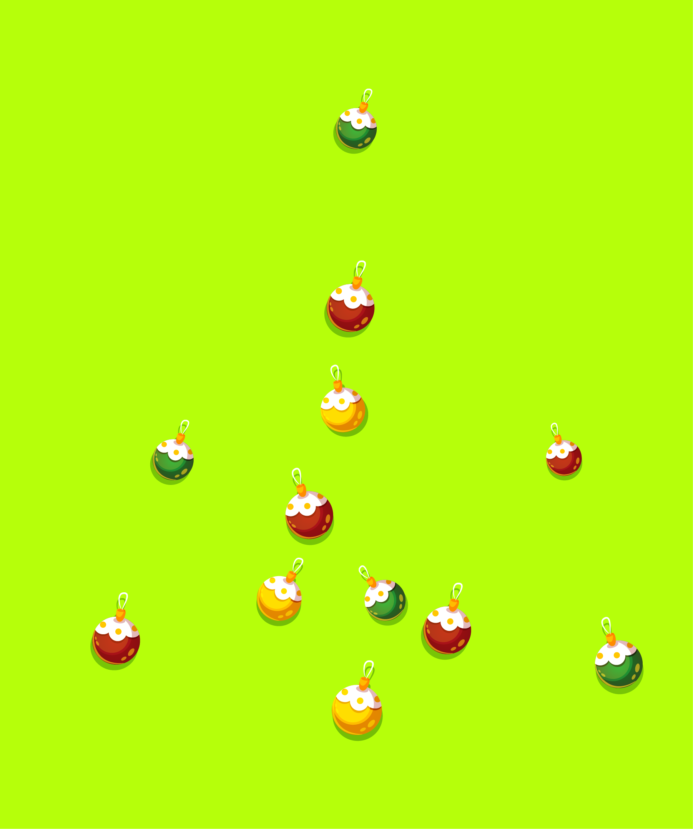

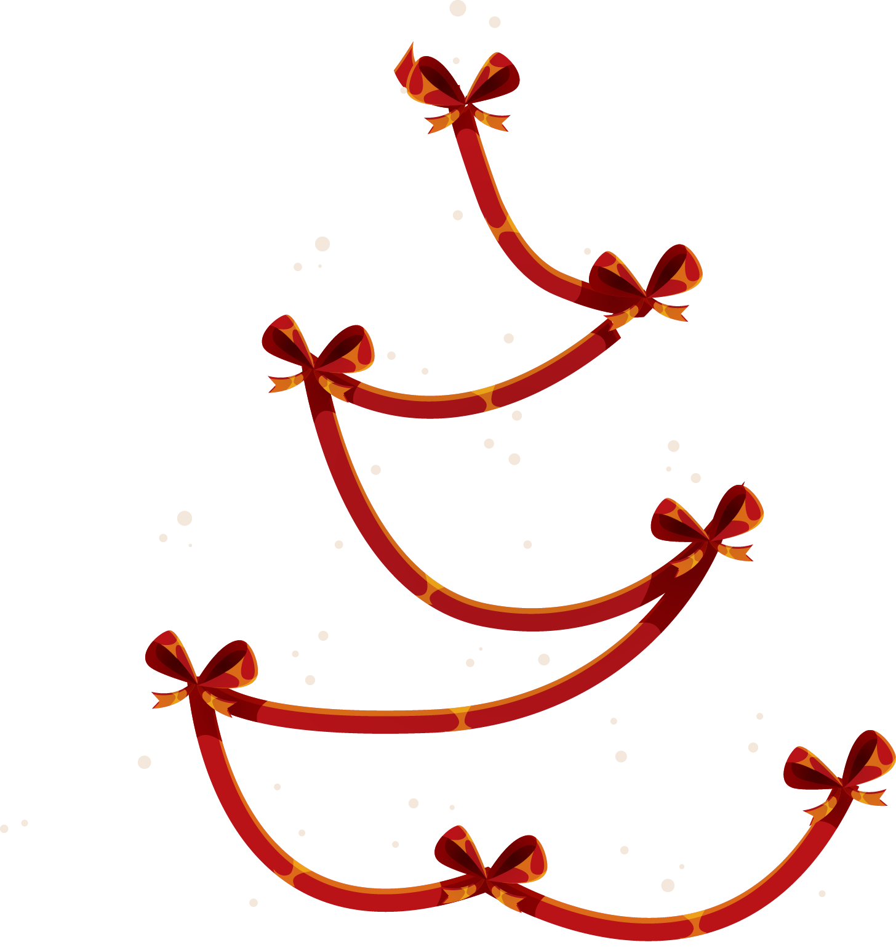
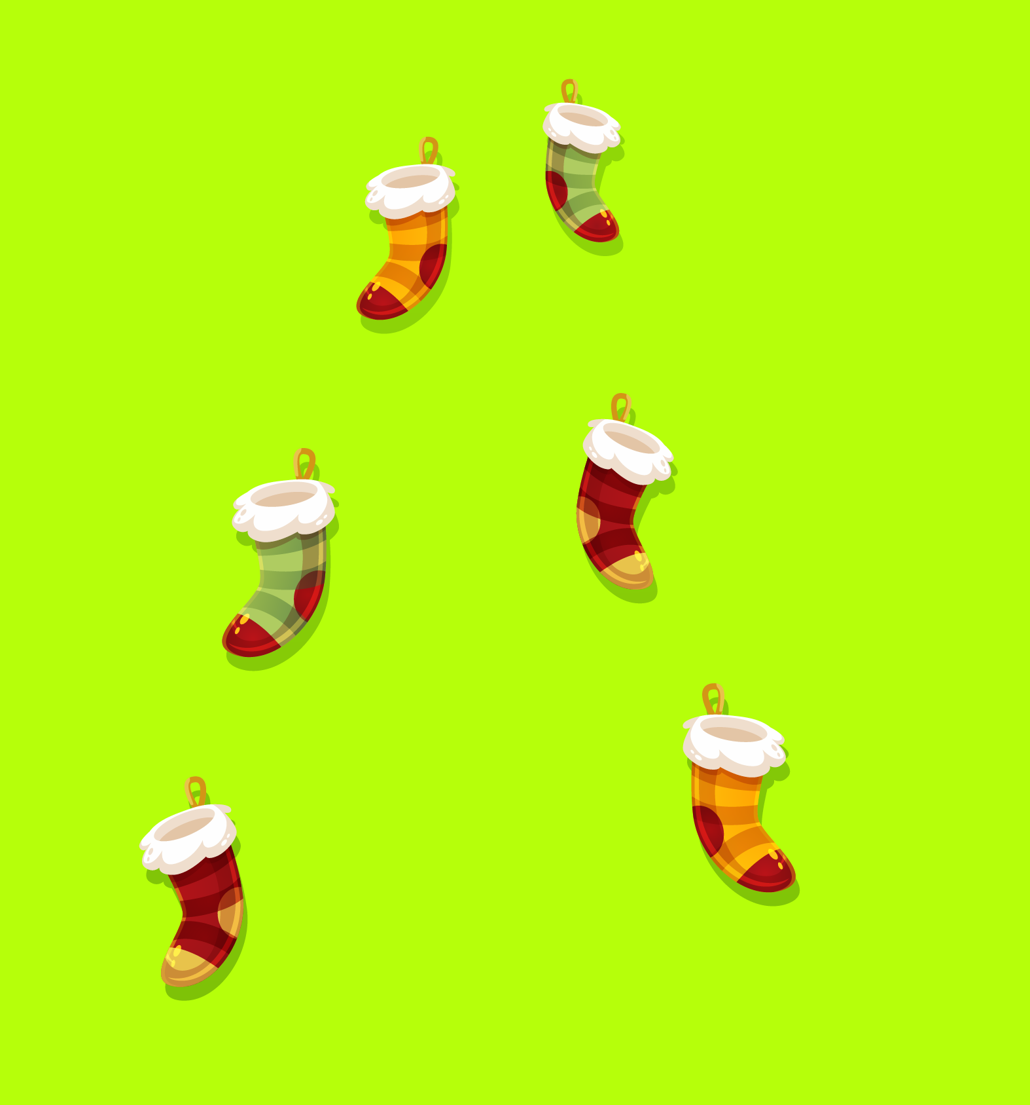
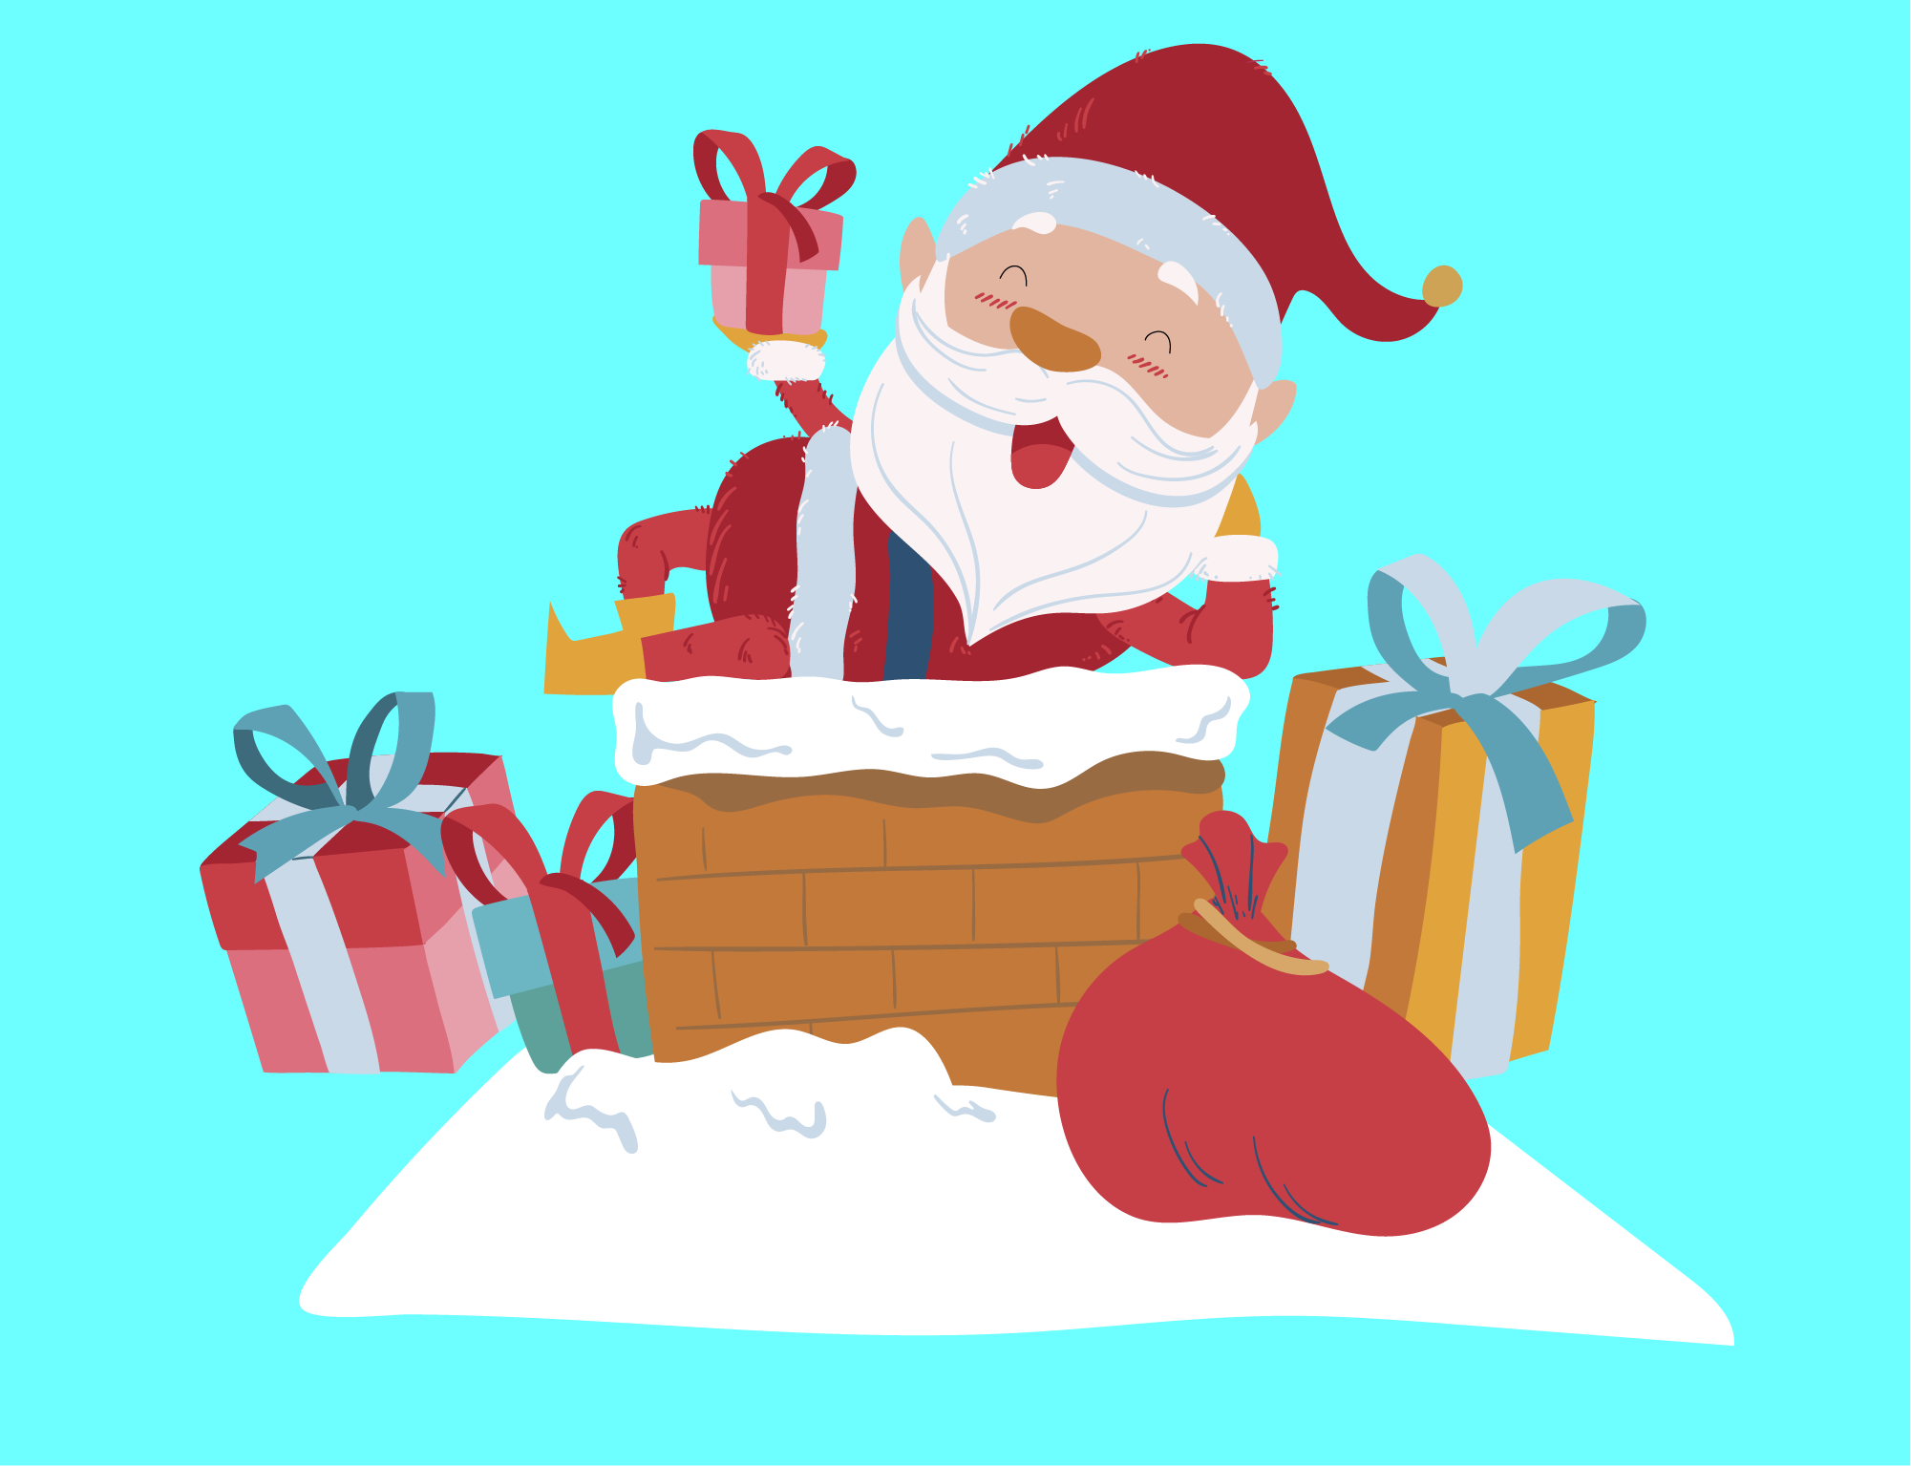

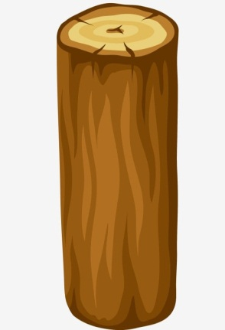


CÂY THÔNG GIÁNG SINH
CHƠI
Notes:
Bài giảng được thiết kế bởi: Vũ Hồng
LH: https://www.facebook.com/vuhong1972/

Slide 4







HỌC TIẾP
Notes:
BẤM VÀO SỐ 1, 2,3 ĐỂ HIỆN CÂU HỎI

Slide 5

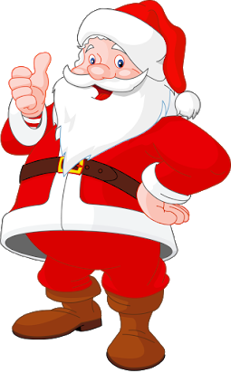
1. Nêu tên bài đọc con đã học trong tuần ?
Chuyện bốn mùa.
Notes:
BẤM VÀO ÔNG GIÀ NOEL ĐỂ QUAY TRỞ VỀ TRANG TRÍ CÂY THÔNG NOEL

Slide 6
Bốn nàng tiên tượng trưng cho những mùa nào trong năm?
Bốn nàng tiên tượng trưng cho bốn mùa xuân, hạ, thu, đông.
Notes:
Bài giảng được thiết kế bởi: Vũ Hồng
LH: https://www.facebook.com/vuhong1972/

Slide 7
Theo nàng tiên mùa hạ, vì sao thiếu nhi thích mùa thu?
Vì không có mùa thu thì không có đêm trăng rằm rước đèn, phá cỗ,…
Notes:
Bài giảng được thiết kế bởi: Vũ Hồng
LH: https://www.facebook.com/vuhong1972/

Slide 8
Vì sao bà Đất nói cả bốn nàng tiên đều có ích và đáng yêu?
Xuân làm cho cây lá tươi tốt. Hạ cho trái ngọt, hoa thơm. Thu làm cho trời xanh cao, học sinh nhớ ngày tựu trường. Đông ấp ủ mầm sống để mùa xuân về cây cối đâm chồi nảy lộc.
Notes:
Bài giảng được thiết kế bởi: Vũ Hồng
LH: https://www.facebook.com/vuhong1972/

Slide 9
Bài tập đọc giúp em hiểu điều gì?
Bốn mùa xuân, hạ, thu, đông, mỗi mùa mỗi vẻ đẹp riêng và đều có ích lợi cho cuộc sống.
Notes:
Bài giảng được thiết kế bởi: Vũ Hồng
LH: https://www.facebook.com/vuhong1972/

Slide 10

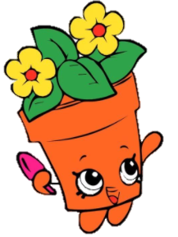
Thứ ngày tháng năm 2021
Tiếng Việt.
Chuyện bốn mùa.( tiết 4)
Notes:
Bài giảng được thiết kế bởi: Vũ Hồng
LH: https://www.facebook.com/vuhong1972/

Slide 11


TIẾT 4
Notes:
Bài giảng được thiết kế bởi: Vũ Hồng
LH: https://www.facebook.com/vuhong1972/

Slide 12
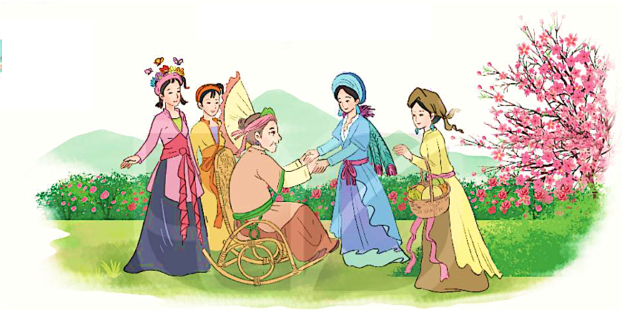
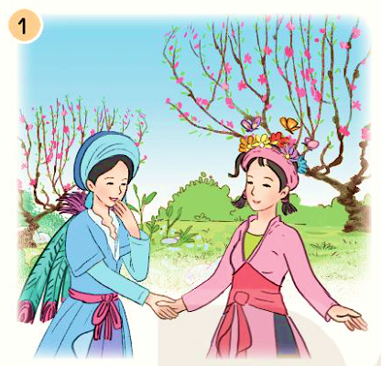
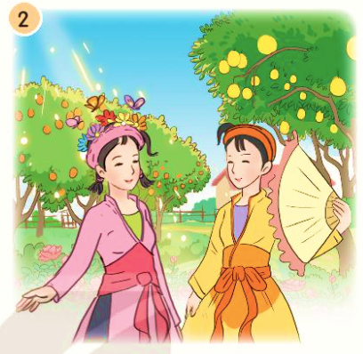
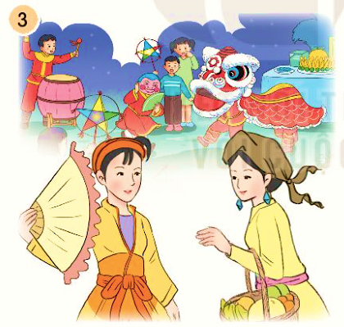
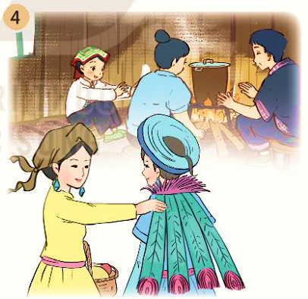
Nói và nghe
Chuyện
bốn
mùa
Notes:
Bài giảng được thiết kế bởi: Vũ Hồng
LH: https://www.facebook.com/vuhong1972/

Slide 13






TRẢ LỜI CÂU HỎI
qua trò chơi.
Notes:
Bài giảng được thiết kế bởi: Vũ Hồng
LH: https://www.facebook.com/vuhong1972/

Slide 14




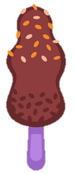

CÙNG NHAU ĂN KEM NÀO!
HỌC TIẾP
Notes:
Click vào kem để tới câu hỏi
Tại slide câu hỏi, click vào kem để quay về
Khi chơi xong, click vào mây và mặt trời để đến bài mới

Slide 15

Nàng tiên mùa đông nói gì với nàng tiên mùa xuân?
Chị là người sung sướng nhất, ai cũng yêu chị. Chị về cây nào cũng đâm chồi nảy lộc.
Notes:
Bài giảng được thiết kế bởi: Vũ Hồng
LH: https://www.facebook.com/vuhong1972/

Slide 16
Theo nàng Xuân, vườn cây vào mùa hạ như thế nào?
Theo nàng xuân, vườn cây vào mùa hạ đơm trái ngọt.
Notes:
Bài giảng được thiết kế bởi: Vũ Hồng
LH: https://www.facebook.com/vuhong1972/

Slide 17

Nàng tiên mùa hạ nói gì về nàng tiên mùa thu?
Thiếu nhi thích em thu nhất. Không có thu làm sao có đêm trăng rằm rước đèn, phá cỗ,...
Notes:
Bài giảng được thiết kế bởi: Vũ Hồng
LH: https://www.facebook.com/vuhong1972/

Slide 18
Nàng tiên mùa thu thủ thỉ với nàng tiên mùa đông điều gì?
Có em mới có bập bùng bên bếp lửa nhà sàn, mọi người mới có giấc ngủ ấm trong chăn.
Notes:
Bài giảng được thiết kế bởi: Vũ Hồng
LH: https://www.facebook.com/vuhong1972/

Slide 19
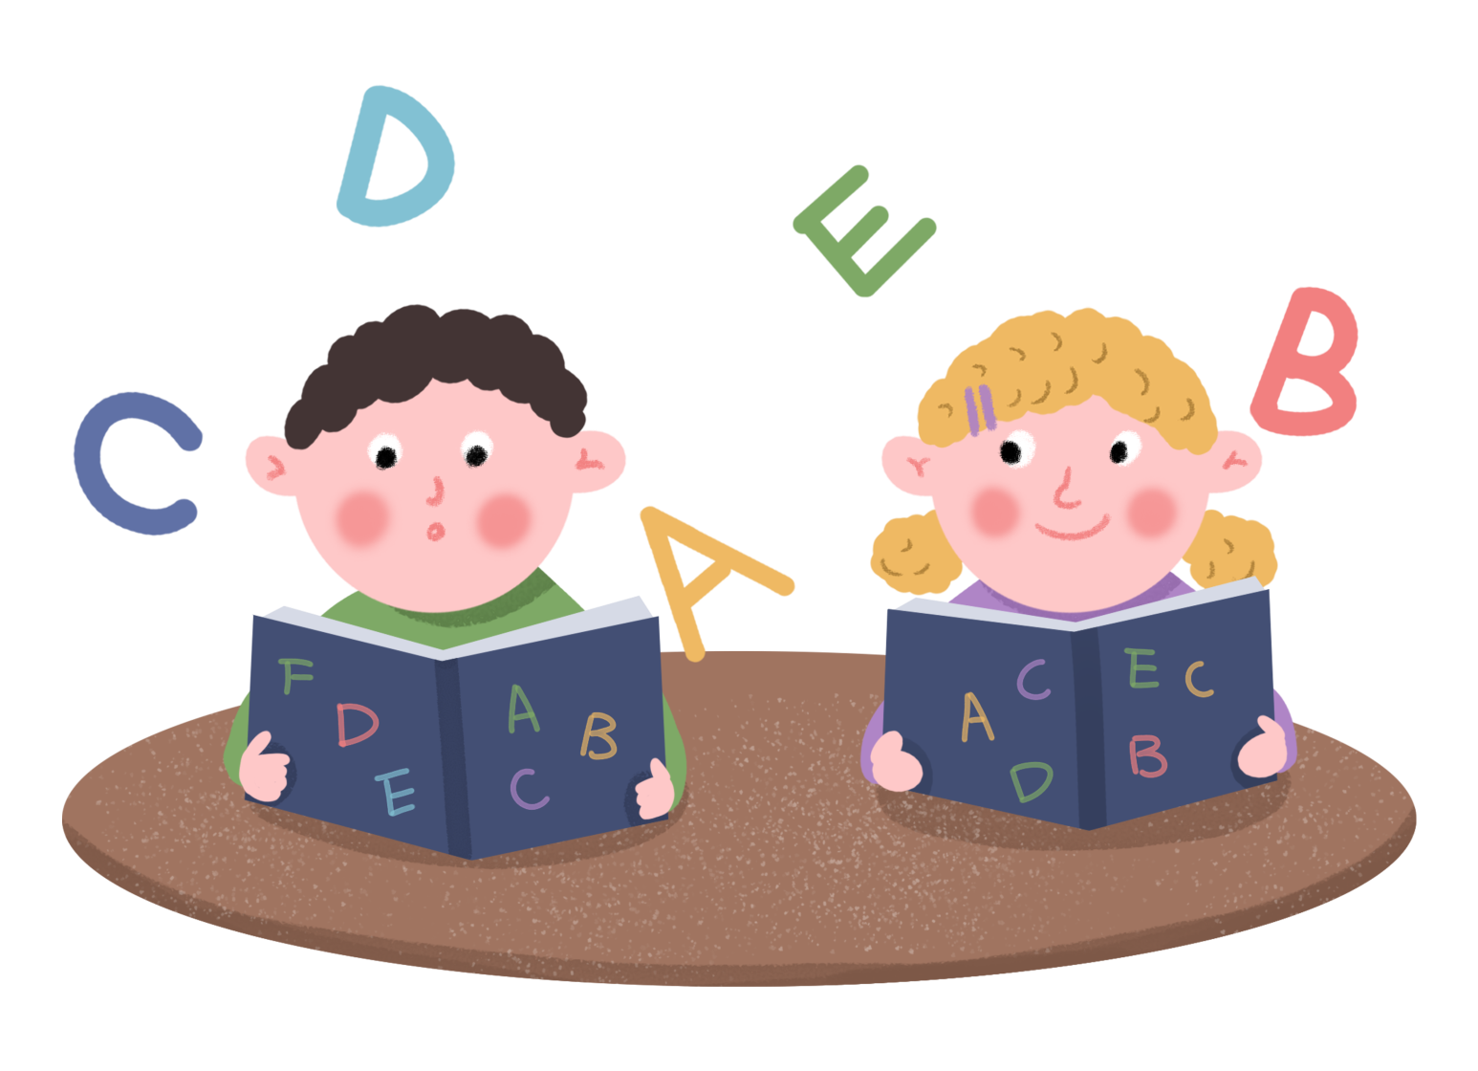
Kể chuyện trong nhóm 4
Notes:
Bài giảng được thiết kế bởi: Vũ Hồng
LH: https://www.facebook.com/vuhong1972/

Slide 20
Nàng tiên mùa đông nói gì với nàng tiên mùa xuân?
Theo nàng Xuân, vườn cây vào mùa hạ như thế nào?
Nàng tiên mùa hạ nói gì về nàng tiên mùa thu?
Nàng tiên mùa thu thủ thỉ với nàng tiên mùa đông điều gì?
Notes:
Bài giảng được thiết kế bởi: Vũ Hồng
LH: https://www.facebook.com/vuhong1972/

Slide 21


Kể chuyện trước lớp
Notes:
Bài giảng được thiết kế bởi: Vũ Hồng
LH: https://www.facebook.com/vuhong1972/

Slide 22
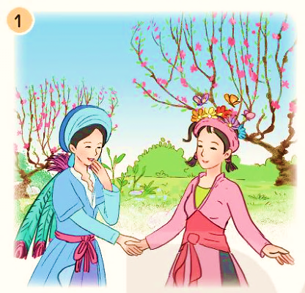
Kể lại từng đoạn của câu chuyện
Nàng tiên mùa đông nói gì với nàng tiên mùa xuân?
Notes:
Bài giảng được thiết kế bởi: Vũ Hồng
LH: https://www.facebook.com/vuhong1972/

Slide 23
Theo nàng Xuân, vườn cây vào mùa hạ như thế nào?
Notes:
Bài giảng được thiết kế bởi: Vũ Hồng
LH: https://www.facebook.com/vuhong1972/

Slide 24
Nàng tiên mùa hạ nói gì về nàng tiên mùa thu?
Notes:
Bài giảng được thiết kế bởi: Vũ Hồng
LH: https://www.facebook.com/vuhong1972/

Slide 25
Nàng tiên mùa thu thủ thỉ với nàng tiên mùa đông điều gì?
Notes:
Bài giảng được thiết kế bởi: Vũ Hồng
LH: https://www.facebook.com/vuhong1972/

Slide 26

BÌNH CHỌN NHÓM, CÁ NHÂN KỂ CHUYỆN HAY.
Notes:
Bài giảng được thiết kế bởi: Vũ Hồng
LH: https://www.facebook.com/vuhong1972/

Slide 27


Hoạt động sau giờ học.
Nói với người thân về nàng tiên em thích nhất trong câu chuyện.
Notes:
Bài giảng được thiết kế bởi: Vũ Hồng
LH: https://www.facebook.com/vuhong1972/

Slide 28
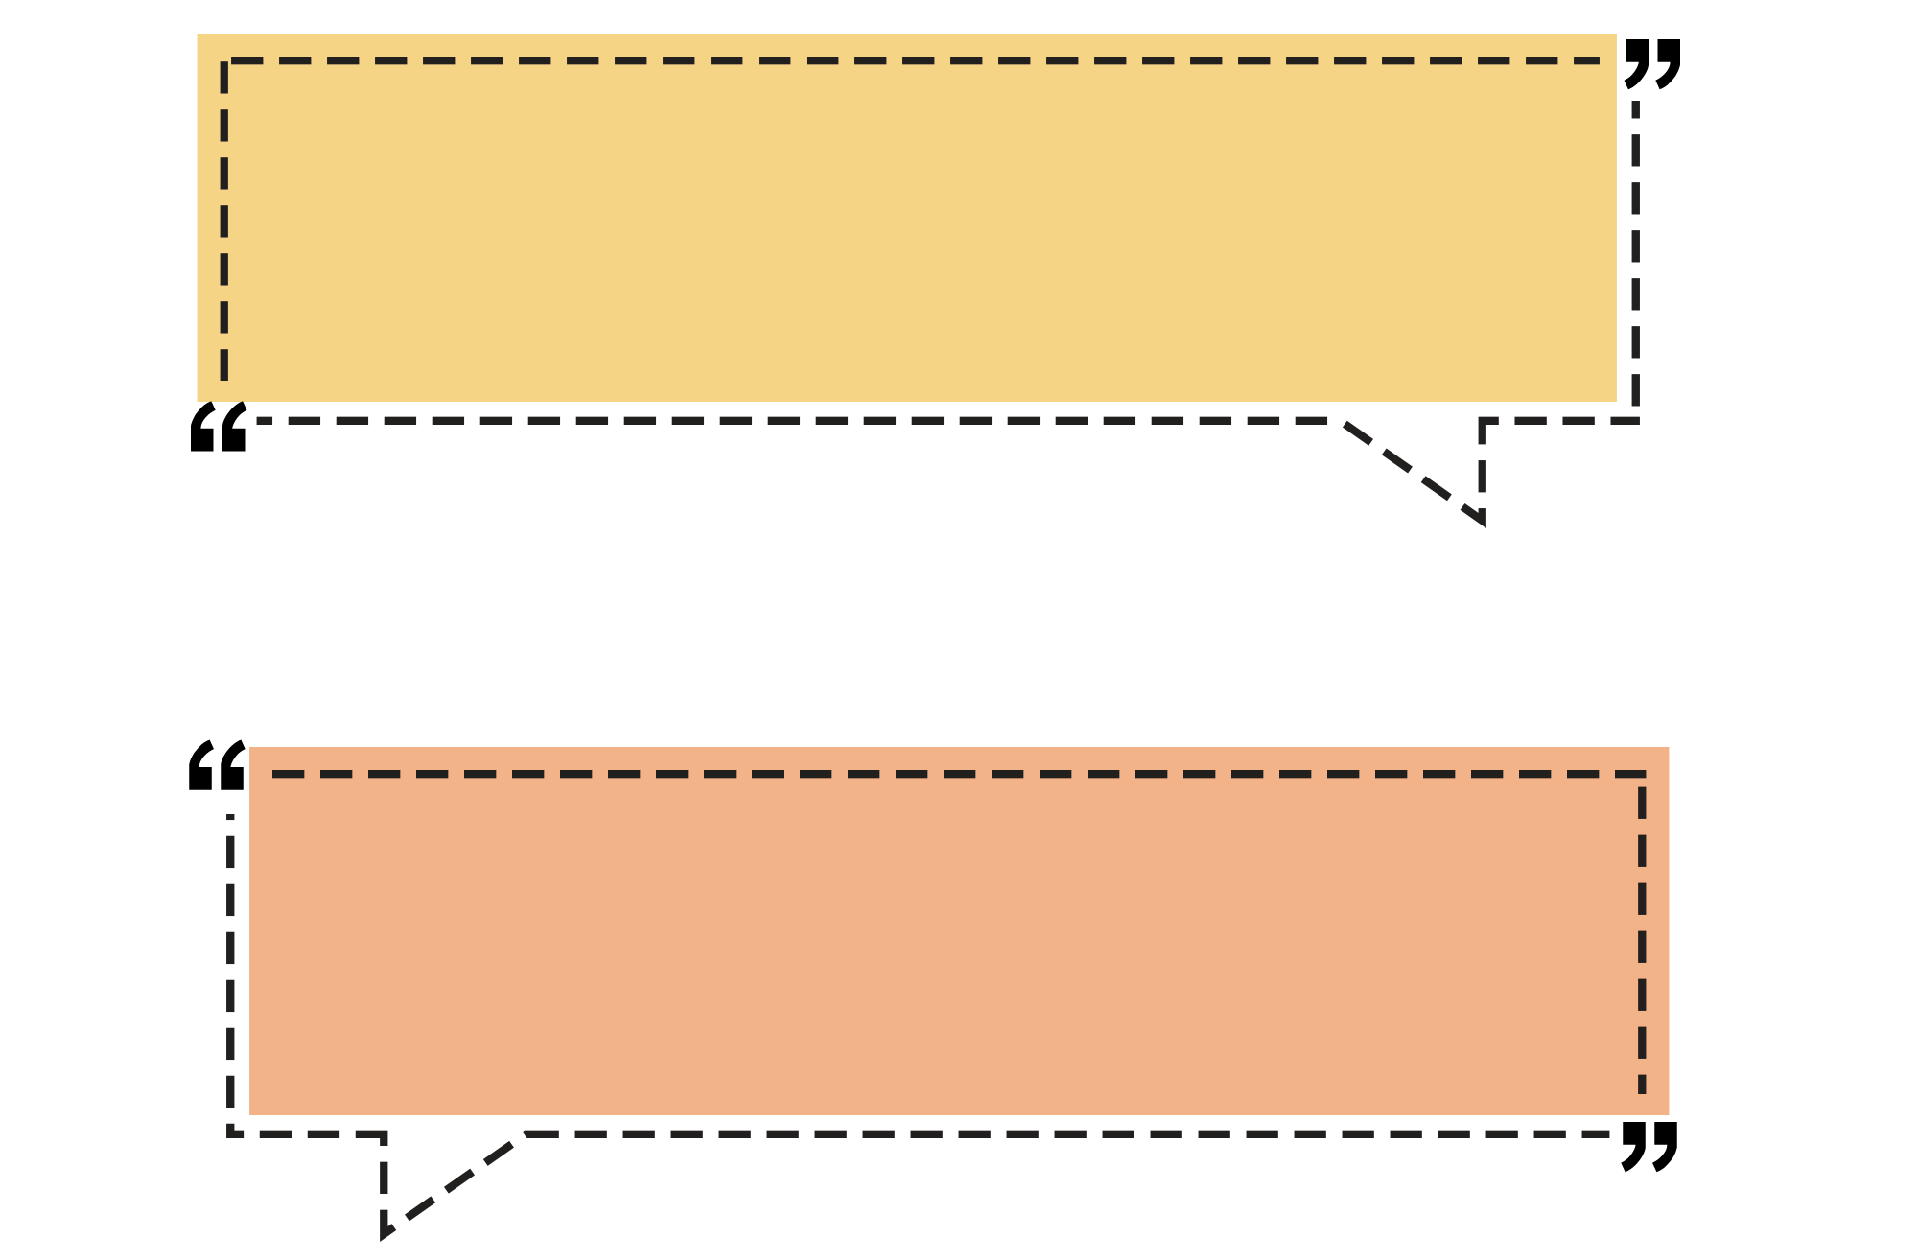

M
Nàng tiên mà em yêu thích nhất là nàng tiên mùa Xuân. Vì mùa Xuân có Tết Nguyên đán, có cây cối đâm chồi nảy lộc. Em được đón năm mới cùng gia đình. Mùa xuân cũng có rất nhiều loài hoa đẹp như hoa mai, hoa đào,...
- Nàng tiên em thích là ai? Tượng trưng cho mùa gì?
Notes:
Bài giảng được thiết kế bởi: Vũ Hồng
LH: https://www.facebook.com/vuhong1972/

Slide 29





CỦNG CỐ, DẶN DÒ
Notes:
Bài giảng được thiết kế bởi: Vũ Hồng
LH: https://www.facebook.com/vuhong1972/

Slide 30

CHÀO TẠM BIỆT CÁC EM!
Notes:
Bài giảng được thiết kế bởi: Vũ Hồng
LH: https://www.facebook.com/vuhong1972/

